Slide 1
Sprite rendering
Mateusz Kantorski, Wojciech Goralewski, Paweł Felcyn

Slide 2

Czym jest sprite rendering?
Sprite'y są zazwyczaj obiektami 2D, często reprezentującymi postacie, obiekty, efekty specjalne, czy elementy interfejsu użytkownika w grach komputerowych i aplikacjach graficznych.
Sprite rendering to proces renderowania tych obiektów na ekranie komputera.

Slide 3

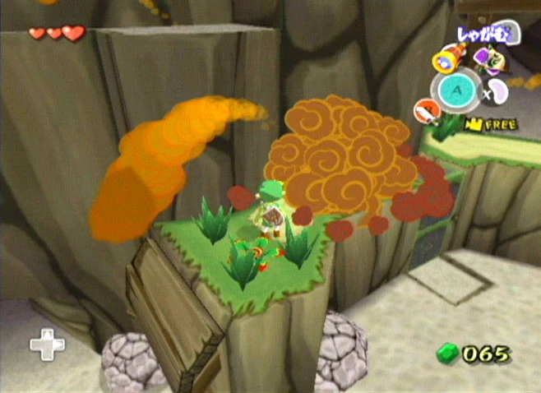
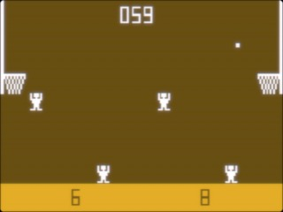

Przykładowe sprite’y

Slide 4
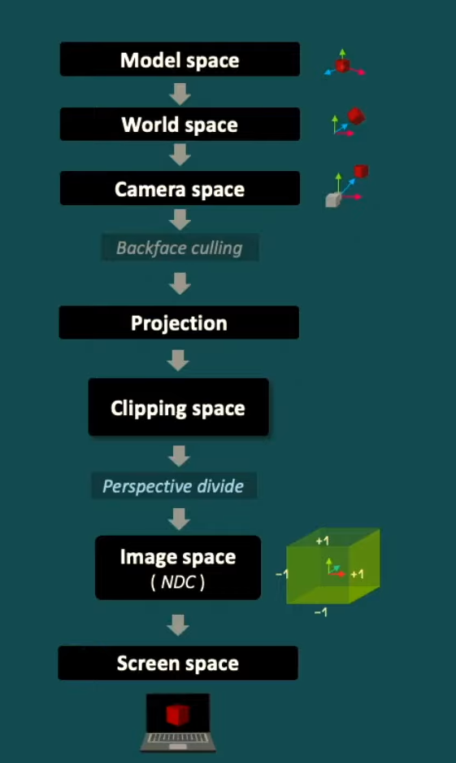
Rendering pipeline

Slide 5
Defniniowanie sprite’a
Najpierw zdecyduj, w jakiej płaszczyźnie sprite ma być wyświetlany (np. XY, XZ, YZ).
Załóżmy, że używamy płaszczyzny XY (najczęstszy wybór dla sprite'ów). Sprite będzie miał cztery wierzchołki, tworząc prostokąt w wybranej płaszczyźnie.

Slide 6
Defniniowanie sprite’a
Każdy wierzchołek ma trzy współrzędne (X, Y, Z), gdzie Z jest zazwyczaj stałe, ponieważ sprite jest płaski.
Przykładowe współrzędne mogą wyglądać następująco:
Lewy dolny wierzchołek: (x, y, z)
Prawy dolny wierzchołek: (x + szerokość, y, z)
Lewy górny wierzchołek: (x, y + wysokość, z)
Prawy górny wierzchołek: (x + szerokość, y + wysokość, z)
Gdzie x, y, z to pozycja lewego dolnego rogu sprite'a w przestrzeni 3D, a szerokość i wysokość to wymiary sprite'a.

Slide 7
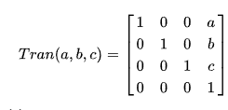
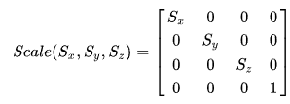
Object space -> World space
Po wczytaniu sprite’a należy umieścić go w przestrzeni świata za pomocą macierzy „model matrix”.

Slide 8
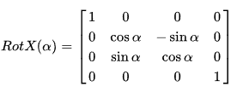
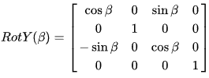


Slide 9
Billboarding
Billboarding to technika renderowania obiektów w grafice komputerowej, w której obiekty zawsze są obrócone w kierunku kamery, niezależnie od ich rzeczywistej orientacji.
Jest często stosowana do renderowania płaskich obiektów, takich jak tekstury czy sprite'y, w trójwymiarowym środowisku, aby uzyskać efekt zawsze zwróconego ku obserwatorowi.
Billboarding często stosuje się z pominięciem osi OZ, oby sprite nie „kładł się” na ziemię.

Slide 10

Billboarding

Slide 11
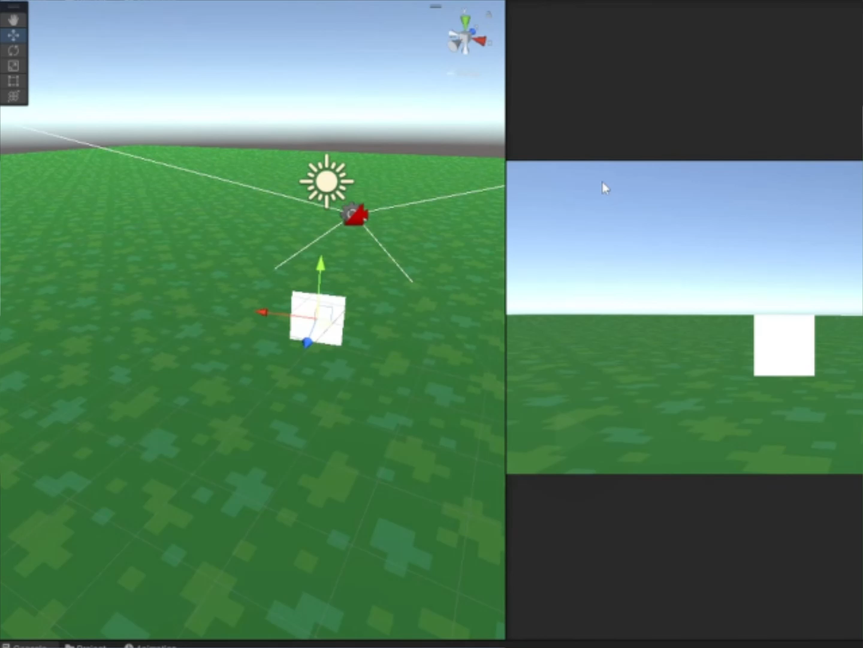

Slide 12
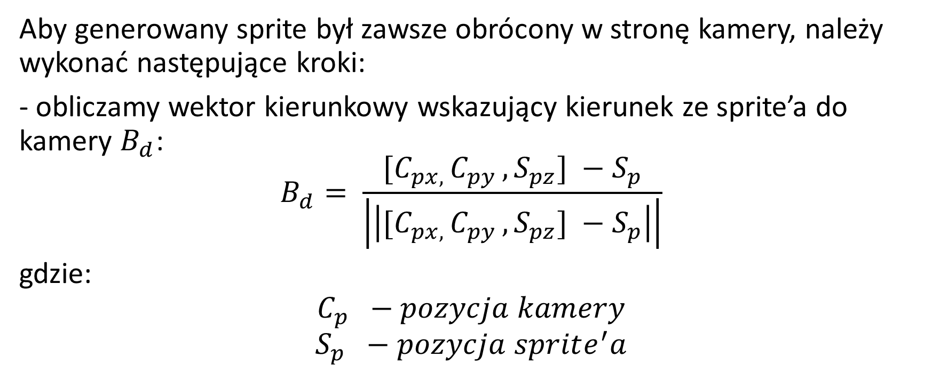
Billboarding
Aby generowany sprite był zawsze obrócony w stronę kamery, należy wykonać następujące kroki:
- obliczamy wektor kierunkowy wskazujący kierunek ze sprite’a do kamery $B_{d}$:
$$B_{d}= \frac{{[C}_{px, }C_{py },S_{pz}] −{ S}_{p}}{\left|\left|{[C}_{px, }C_{py },S_{pz}] −{ S}_{p}\right|\right|}$$
gdzie:
$$C_{p} −pozycja kamery$$
$$S_{p} −pozycja sprite^{′}a$$

Slide 13
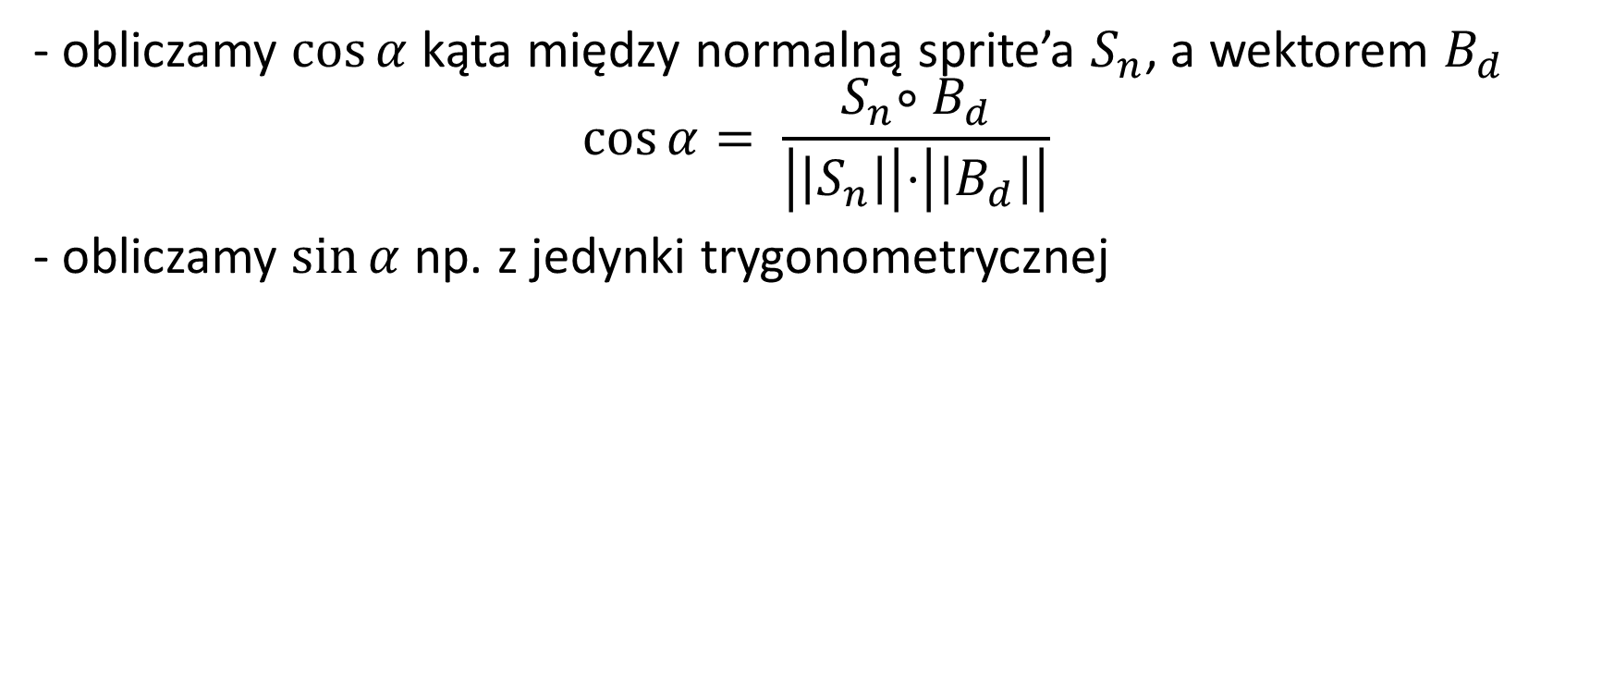
Billboarding
- obliczamy $\cos{α}$ kąta między normalną sprite’a $S_{n}$, a wektorem $B_{d}$
$$\cos{α= \frac{S_{n}\text{∘} B_{d}}{\left|\left|S_{n}\right|\right|\text{⋅}\left|\left|B_{d}\right|\right|}}$$
- obliczamy $\sin{α}$ np. z jedynki trygonometrycznej

Slide 14
Billboarding

Slide 15
Dziękujemy za uwagę!

